Slide 1
Certificazione di genere
Parte integrante del Bilancio di sostenibilità (E.S.G. Reporting)
Relatore
Dott. Roberto Cairo

Slide 2
Bilancio ESG
la nuova informativa non finanziaria
Di cosa si tratta e come mai è cosi importante iniziare da subito a capire quali sono i temi su cui investire

Slide 3
L'acronimo ESG si riferisce a tre aree principali, precisamente Environmental (ambiente), Social (società) e Governance.
Ogni pilastro fa riferimento a un insieme specifico di criteri
Sociale (S): la Sostenibilità sociale include politiche altamente qualitative per l’ambiente di lavoro applicabili a tutti i livelli relazionali all’interno e all’esterno del sistema aziendale. In questo ambito la Sostenibilità è valutata in base alle condizioni di salute e di sicurezza sul lavoro, al rispetto dei Diritti Umani, ad una inclusiva assunzione di responsabilità sociale e al corretto trattamento delle disparità di genere, di età e di abilità.

Slide 4
Come mai è cosi importante iniziare ad investire su temi ESG di cui la parità di genere ne è parte integrante ?
l’investimento in tematiche ESG è visto come un modo di investire sostenibile, che prende in considerazione l’ambiente e il benessere umano, oltre che gli aspetti meramente finanziari. Maggiore appeal degli investitori che vogliono indirizzare capitali verso imprese che, ad esempio, rispettano l’ambiente, favoriscono la presenza di donne negli organi di amministrazione, sono attente all’inclusione e al benessere dei lavoratori.
Il sistema bancario si sta attrezzando per acquisire informazioni ESG dall’impresa e tenerne conto nell’erogazione dei finanziamenti (focus su rischio fisico, di posizione o di transizione).
più facilità e canali preferenziali per accedere a bandi e fondi del PNRR.
le imprese di maggiori dimensioni, per poter rispondere alle esigenze dei mercati globali e ottenere un rating di sostenibilità elevato, devono monitorare le catene di fornitura e chiedere ai loro fornitori (a prescindere dalla dimensione) una serie di informazioni ESG attraverso la compilazione di check list o attraverso la richiesta del bilancio di sostenibilità

Slide 5
CERTIFICAZIONE DI GENERE
La certificazione della parità di genere, istituita dall'1.1.2022, è finalizzata ad attestare le politiche e le misure concrete adottate dai datori di lavoro, di qualsiasi dimensione, per ridurre il divario di genere in relazione (art. 46-bis del DLgs. 11.4.2006 n. 198, il c.d. Codice delle pari opportunità tra uomo e donna):
alle opportunità di crescita in azienda;
alla parità salariale a parità di mansioni;
alle politiche di gestione delle differenze di genere;
alla tutela della maternità.
I requisiti minimi per l'ottenimento della certificazione sono individuati dalle linee guida UNI/PdR 125:2022 (DPCM 29.4.2022).
La certificazione della parità di genere, di cui all'art. 46-bis del DLgs. 198/2006, rappresenta un istituto differente rispetto al rapporto biennale sulla situazione del personale maschile e femminile di cui all'art. 46 del DLgs. 11.4.2006 n. 198 (v. Pari opportunità).

Slide 6
Documentazione
Le aziende interessate alla certificazione devono dotarsi di specifici documenti e prevedere l'istituzione di appropriati organi di governance.
Le società dovranno istituire un "Comitato" od altra funzione per gestire e monitorare tali tematiche, nonché elaborare dei "processi" per identificare e risolvere ogni forma di non inclusività,
Comunicazione interna ed esterna
In tema di comunicazione, l'organizzazione deve (punto 6.4.4 della UNI/PdR 125/2022):
predisporre e diffondere agli stakeholder un piano di comunicazione relativo al proprio impegno sui temi della parità di genere;
basare la comunicazione interna ed esterna sulla responsabilità;
identificare le parti interessate con le quali instaurare una comunicazione rispetto ai temi della parità di genere, in particolare in ambito lavorativo;
garantire che la comunicazione sia coerente con i principi della politica e con gli obbiettivi stabiliti e attuati attraverso il piano strategico;
allineare la comunicazione interna ed esterna ai valori e alla cultura aziendale.
Documenti | Contenuto
Politiche di parità di genere | Piano di azione per l'attuazione della parità, modello gestionale che garantisce nel tempo il mantenimento dei requisiti definiti ed attuati, misurando gli stati di avanzamento dei risultati attraverso la predisposizione di specifici KPI di cui rendono conto nei documenti del sistema di gestione, attraverso il quale mantengono e verificano le azioni pianificate. (esempio formazione dipendenti, creazioni di processi e procedure interne….. )
Piano strategico | Piano strategico che definisce per ogni tema identificato dalla politica (generale e collegate) obiettivi semplici, misurabili, raggiungibili, realistici, pianificati nel tempo.

Slide 7
Audit interno
L'organizzazione deve pianificare ed attuare degli audit interni al fine di verificare l'effettiva applicazione della politica aziendale sulla parità di genere, nel rispetto delle procedure/policy opportunamente definite.
Gli audit sono svolti nel rispetto delle modalità definite dalla UNI EN ISO 19011, mediante team indipendenti e competenti.
Vengono raccolte le evidenze oggettive di carattere quantitativo o qualitativo di seguito riportate,
Evidenze quantitative
Report monitoraggio KPI Budget dedicato alle iniziative sulla parità di genere Report monitoraggio situazioni non conformi Piani formativi su parità di genere e sistema di gestione relativo Check list di riferimento correttamente compilate ed utilizzate Eventuale contenzioso sulla tematica
Evidenze qualitative
Politiche aggiornate Piano strategico aggiornato Comunicazione interna ed esterna Coinvolgimento stakeholder (associazioni, enti pubblici, università, rappresentanze, ecc.) Attività di diffusione interne della cultura della parità di genere Eventuale partecipazione ad iniziative esterne per la diffusione della cultura della parità di genere

Slide 8
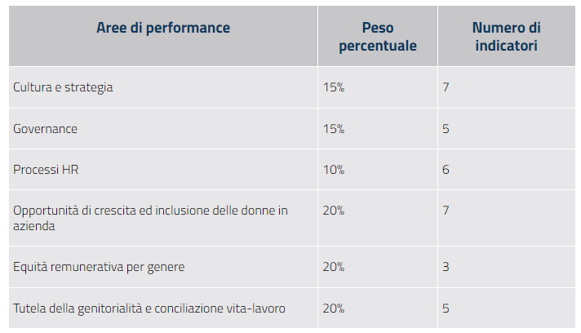
LA PRASSI UNI/PdR 125:2022
La Prassi UNI/PdR 125 prevede la misura, la rendicontazione e la valutazione dei dati relativi al genere con l’obiettivo di colmare i divari eventualmente esistenti.
Quanto sopra richiede un Sistema di Gestione efficace e performante e una buona e ordinata organizzazione dei dati.
La Prassi individua 6 Aree di valutazione significative rispetto ad un’Organizzazione inclusiva e rispettosa della parità di genere:
Cultura e Strategia
Governance
Processi HR
Opportunità di crescita ed inclusione delle donne in azienda
Equità remunerativa per genere
Tutela della genitorialità e conciliazione vita-lavoro
Ogni area è contraddistinta da un peso % che contribuisce alla misurazione del livello attuale dell’organizzazione e rispetto al quale è misurato il miglioramento nel tempo. Per ciascuna area di valutazione sono stati identificati degli specifici KPI con i quali misurare il grado di maturità dell’organizzazione attraverso un monitoraggio annuale e una verifica ogni 2 anni, per dare evidenza del miglioramento ottenuto grazie alla varietà degli interventi messi in atto o delle correzioni attivate.

Slide 9
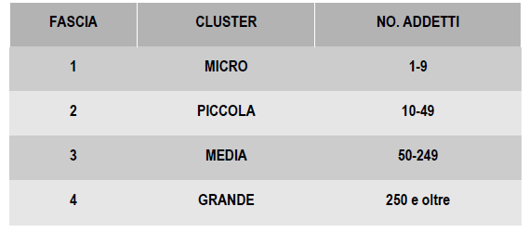
Per ciascuna Area la Prassi definisce un set di KPI ovvero di indicatori specifici.
I KPI possono essere di tipo:
qualitativo, sono misurati in termini di presenza/assenza
quantitativo, sono misurati in termini di delta % rispetto ad un valore interno aziendale (o altro valore medio nazionale o di riferimento rispetto al codice ATECO)
La Prassi si applica a tutte le Organizzazioni differenziando i requisiti per dimensione
Il raggiungimento del 60% del punteggio degli indicatori permette la certificazione
Alle realtà di più piccole dimensioni, dunque le organizzazioni di fascia 1 e di fascia 2, si applica un numero ridotto di indicatori, mentre quelle di fascia 3 e 4 si applicano tutti gli indicatori.

Slide 10
AREA CULTURA E STRATEGIA (15%)
N. | INDICATORI | TIPOLOGIA INDICATORE | MODALITÀ DI MISURAZIONE | FONTE | PUNTI
1 | Formalizzazione e implementazione di un piano strategico che possa favorire e sostenere lo sviluppo di un ambiente di lavoro inclusivo e preveda valori aziendali coerenti con una cultura inclusiva. | QUALITATIVO | SÌ/NO | Interna | 20
2 | Presenza di procedure interne che consentono alle risorse di esprimere, anche in modalità anonima, le proprie opinioni e dare suggerimenti per il cambiamento nell'organizzazione e favorire il dialogo e il confronto. | QUALITATIVO | SÌ/NO | Interna | 10
3 | Presenza di attività di comunicazione interna e di sensibilizzazione che promuovano l'utilizzo di comportamenti e di un linguaggio in grado di garantire un ambiente di lavoro inclusivo e rispettoso delle diversità di genere. | QUALITATIVO | SÌ/NO | Interna | 20
4 | Presenza di politiche che garantiscano che i generi siano equamente rappresentati tra i relatori del panel di tavole rotonde, eventi, convegni o altro evento anche di carattere scientifico. | QUALITATIVO | SÌ/NO | Interna | 10
5 | Realizzazione nell'ultimo biennio di interventi formativi a tutti i livelli, compresi i vertici, sulla differenza di genere e suo valore, gli stereotipi e gli unconscious bias. | QUALITATIVO | SÌ/NO | Interna | 10
6 | Realizzazione di interventi finalizzati all'analisi della percezione delle/dei dipendenti sulle pari opportunità nell'ultimo anno. | QUALITATIVO | SÌ/NO | Interna | 20
7 | Realizzazione di interventi finalizzati a promuovere le pari opportunità fuori dal proprio contesto organizzativo nell'ultimo biennio, che includano, tra altre, attività di comunicazione e coinvolgimento dei diversi stakeholder sui temi dell'inclusione, della parità di genere e della integrazione. | QUALITATIVO | SÌ/NO | Interna | 10

Slide 11
AREA GOVERNANCE (15%)
N. | INDICATORI | TIPOLOGIA INDICATORE | MODALITÀ DI MISURAZIONE | FONTE | PUNTI
1 | Definizione nella governance dell'organizzazione di un presidio (comitato, unità o funzione, ruolo organizzativo, ecc.) volto alla gestione e monitoraggio delle tematiche legate all'inclusione, alla parità di genere e integrazione. | QUALITATIVO | SÌ/NO | Interna | 25
2 | Presenza di processi per identificare, approfondire e gestire qualsiasi forma di non inclusività. | QUALITATIVO | SÌ/NO | Interna | 25
3 | Presenza di un budget dell'organizzazione per lo sviluppo di attività a supporto dell'inclusione, della parità di genere e dell'integrazione. | QUALITATIVO | SÌ/NO | Interna | 15
4 | Definizione di obiettivi legati alla parità di genere e loro attribuzione ai vertici e al management, per i quali saranno valutati. | QUALITATIVO | SÌ/NO | Interna | 15
5 | Presenza di esponenti del sesso meno rappresentato nell'organo amministrativo e di controllo della organizzazione. | QUALITATIVO | SÌ/NO | Normativa vigente o Regolamentazione interna | 20

Slide 12
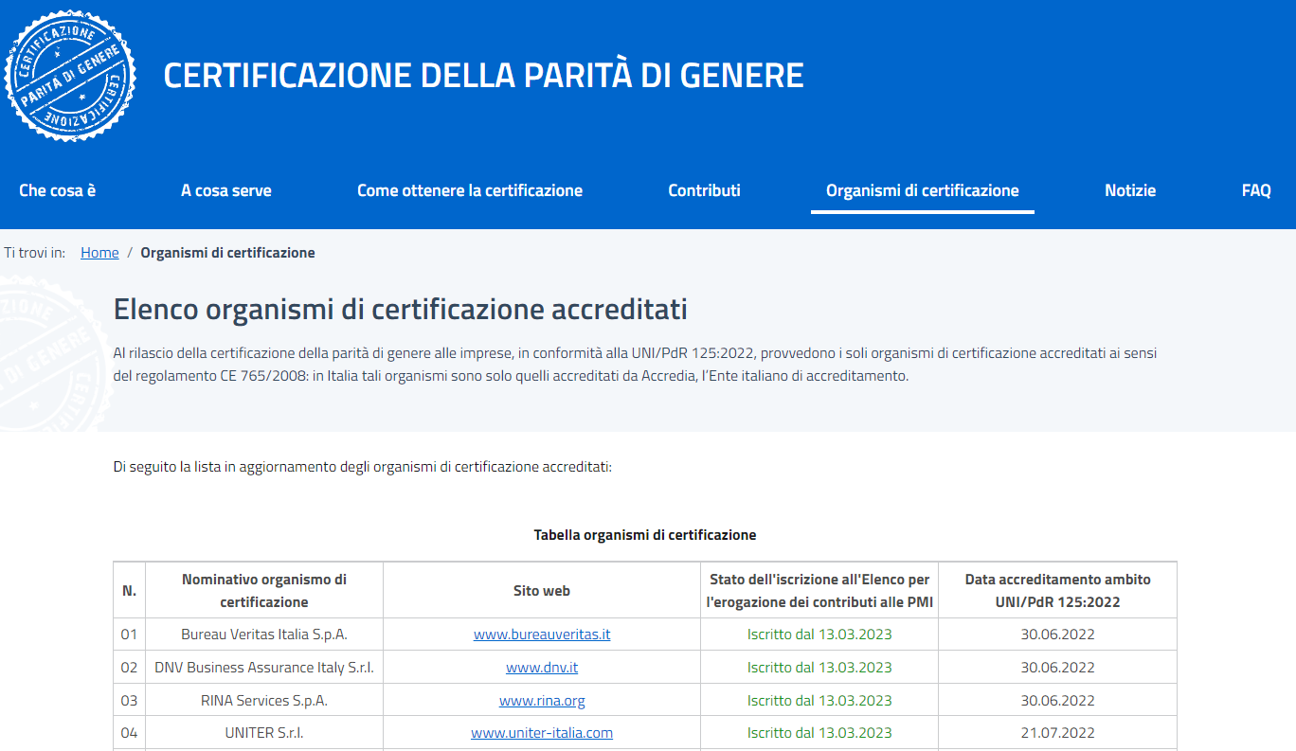
Elenco organismi di certificazione accreditati
Al rilascio della certificazione della parità di genere alle imprese, in conformità alla UNI/PdR 125:2022, provvedono i soli organismi di certificazione accreditati ai sensi del regolamento CE 765/2008: in Italia tali organismi sono solo quelli accreditati da Accredia, l’Ente italiano di accreditamento.
Di seguito la lista in aggiornamento degli organismi di certificazione accreditati:
Rilascio della certificazione
La certificazione:
è rilasciata da parte degli organismi di valutazione della conformità accreditati ai sensi del Regolamento CE 9.7.2008 n. 765;
deve riguardare l'organizzazione nel suo complesso, senza esclusione di specifiche funzioni;
ha una durata di 3 anni; nel corso di tale periodo l'organizzazione è sottoposta a 2 audit di sorveglianza con frequenza annuale;
può riguardare anche un intero gruppo, ma solo in presenza di una struttura organizzativa centralizzata.

Slide 13
Vantaggi nell’avere la certificazione di parità di genere
I vantaggi della nuova certificazione sono molteplici, di ordine etico - perché si tratta di uno strumento che monitora e consente di migliorare il trattamento dei lavoratori e delle lavoratrici – economico e di reputazione.
Benefici già in vigore quali:
un esonero dal versamento dei contributi previdenziali a carico del datore di lavoro non superiore all'1% e nel limite massimo di 50.000 euro annui per ciascuna azienda, riparametrato e applicato su base mensile (art. 5 della L. 5.11.2021 n. 162, DM 20.10.2022, circ. INPS 27.12.2022 n. 137);
il riconoscimento di un punteggio premiale per la valutazione, da parte di autorità titolari di fondi europei nazionali e regionali, di proposte progettuali ai fini della concessione di aiuti di Stato a cofinanziamento degli investimenti sostenuti (art. 5 co. 3 della L. 162/2021);
l'indicazione, all'interno dei bandi di gara per l'aggiudicazione dell'appalto, di un maggior punteggio in sede di valutazione delle offerte di beni e servizi (art. 95 co. 13 del DLgs. 18.4.2016 n. 50);
la riduzione del 30% dell'importo della garanzia richiesta e del suo eventuale rinnovo, in merito alle garanzie per la partecipazione alle procedure (art. 93 co. 7 del DLgs. 50/2016).

Slide 14
CHE RUOLO DEVE AVERE OGGI IL CONSULENTE?

